Slide 1
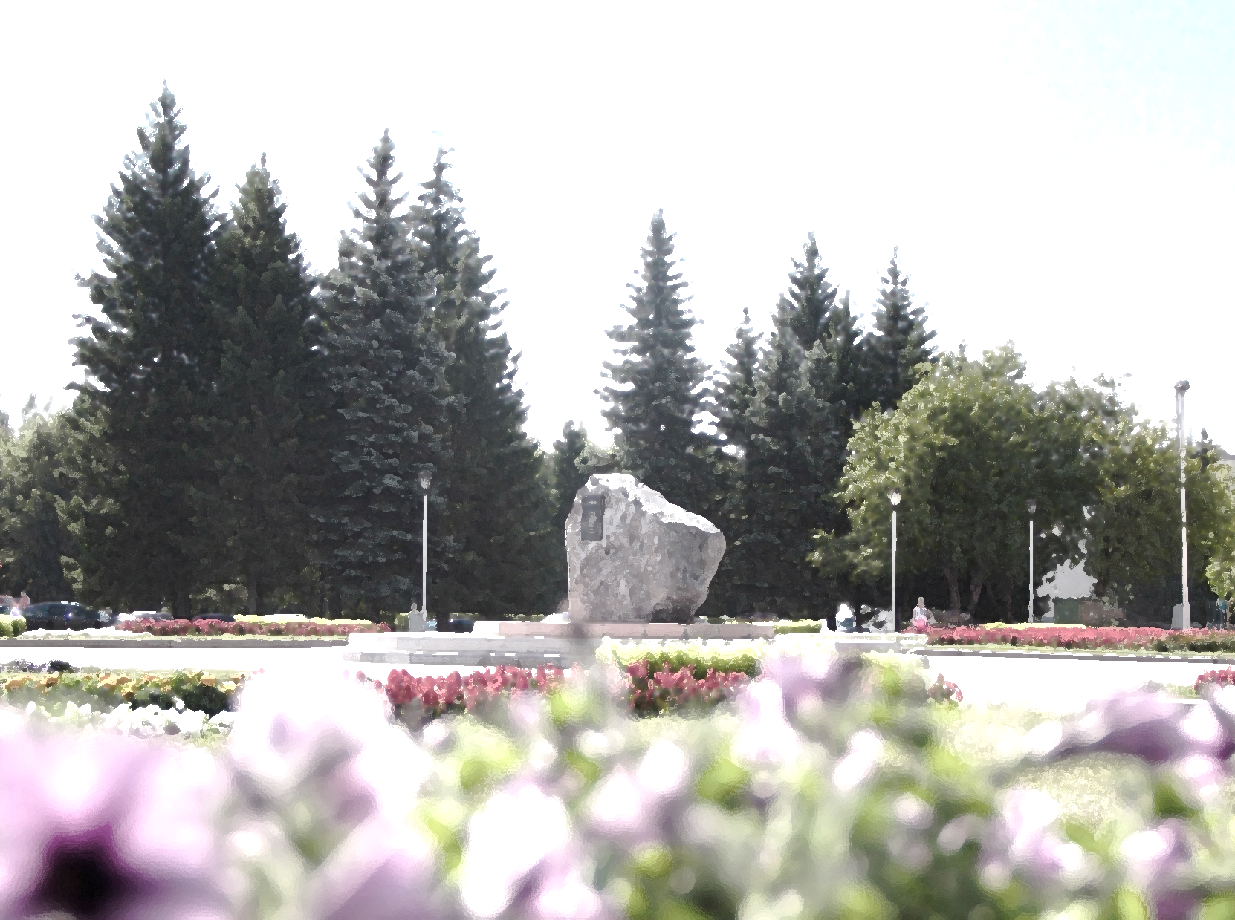
Информация об исполнении бюджета
ЗАТО Северск за июнь 2019 года

Slide 2

ИСПОЛНЕНИЕ
БЮДЖЕТА ЗАТО СЕВЕРСК на 01.07.2019
ИСПОЛНЕНИЕ
БЮДЖЕТА ЗАТО СЕВЕРСК
за июнь
4 418,2 млн.руб.
4 530,3 млн.руб.
ДОХОДЫ
486,0 МЛН.РУБ.
2 180,8
млн.руб.;
49%
РАСХОДЫ
532,1 МЛН.РУБ.
2 372,9
млн.руб.;
52%
ДЕФИЦИТ
46,1 МЛН.РУБ.

Slide 3

МУНИЦИПАЛЬНЫЙ ДОЛГ
На 01.01.2019
165,0 млн.руб.
На 01.07.2019
160,4 млн.руб.
млн.руб.
Бюджетный кредит
Оплата % за пользование кредитными ресурсами в июне составила 0,5 млн.руб.
Коммерческий кредит

Slide 4
План, МЛН. РУБ. | Факт, МЛН. РУБ. | Откл., МЛН. РУБ. | % исп. | Доходы
63,9 | 56,2 | -7,7 | 87,9 | Налоговые
11,1 | 12,5 | 1,4 | 112,6 | Неналоговые
417,2 | 417,3 | 0,1 | 100,0 | Безвозмездные поступления
492,2 | 486,0 | -6,2 | 98,7 | ДОХОДЫ, всего:
ДОХОДЫ
РАСХОДЫ
Общая сумма расходов за июнь
532,1 млн.руб.
млн.руб.

Slide 5
о работе в области финансов в июне
Подведены итоги по финансовому менеджменту ГРБС за 2018 год (распоряжение Администрации ЗАТО Северск от 17.06.2019 № 697-р)
Сформирована и сдана текущая отчетность за 5 месяцев в Департамент финансов ТО и Министерство финансов РФ
Подготовлены проекты правовых актов: - проект решения Думы ЗАТО Северск о внесении изменений в Решение Думы ЗАТО Северск по земельному налогу; - проект постановления Администрации ЗАТО Северск о внесении изменений в Постановление Администрации ЗАТО Северск о Порядке формирования и ведения реестра источников доходов бюджета ЗАТО Северск; - проект приказа о внесении изменения в приказ об утверждении Порядка составления и ведения сводной бюджетной росписи бюджета ЗАТО Северск и бюджетных росписей главных распорядителей средств бюджета ЗАТО Северск
Проведена Комиссия по мобилизации доходов бюджета ЗАТО Северск
Внесены изменения в сводную бюджетную роспись 3 приказами начальника Финансового управления

Slide 6
О задачах в области финансов на июль
Формирование прогноза налоговых и неналоговых доходов бюджета ЗАТО Северск на 2020 год и на плановый период 2021-2022 годов и направление в Департамент экономики Администрации ТО (в соответствии с распоряжением Губернатора ТО от 01.06.2012 № 161-р)
Подготовка проектов правовых актов:
- проект постановления Администрации ЗАТО Северск об утверждении Порядка составления проекта бюджета ЗАТО Северск;
- проект решения Думы ЗАТО Северск «О ставках налога на имущество физических лиц» (исходя из кадастровой стоимости объектов налогообложения);
- проект решения Думы ЗАТО Северск по индексации значения корректирующего коэффициента базовой доходности К2 по ЕНВД;
- проект постановления Администрации ЗАТО Северск о внесении изменений в МП «Эффективное управление муниципальными финансами»
Формирование и сдача отчетности за 1-е полугодие в Министерство финансов РФ и департаменты Томской области в рамках исполнения:
- Соглашения о мерах по повышению эффективности использования бюджетных средств и увеличению поступлений налоговых и неналоговых доходов с Департаментом финансов ТО;
- мониторингов и отчетов об исполнении бюджета
Подготовка приказов начальника Финансового управления по внесению изменений в сводную бюджетную роспись

